Slide 1



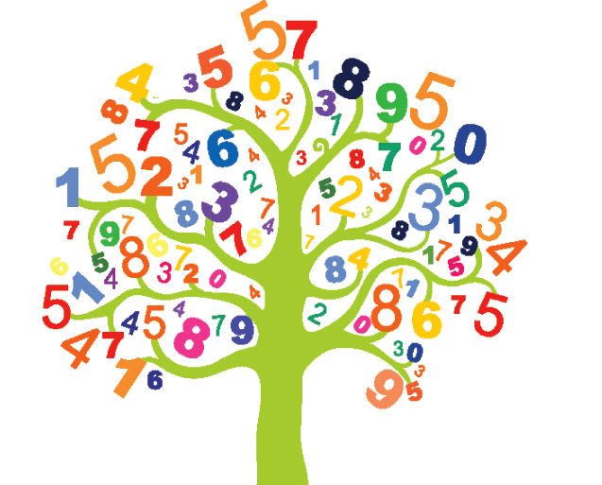
(7-11): حل المعادلات التي تشتمل على "ضرب/قسمة" الكسور الاعتيادية
إعداد المعلمة: أ. نوره راشد
رئيسة قسم الرياضيات : هنادي العمران
مديرة المدرسة : أ / ليلى حسين اكبر

Slide 2



Slide 3


أوجدي ناتج: 17 × 4
68

Slide 4
أوجدي ناتج:
1

Slide 5
ضعي ما يلي في صورة كسر مركب:

Slide 6
ضعي ما يلي في صورة كسر مركب:

Slide 7


Slide 8
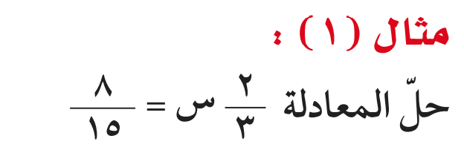




صفحة 58
×
× س =
×
1
4
=
×
س =
1
5

Slide 9
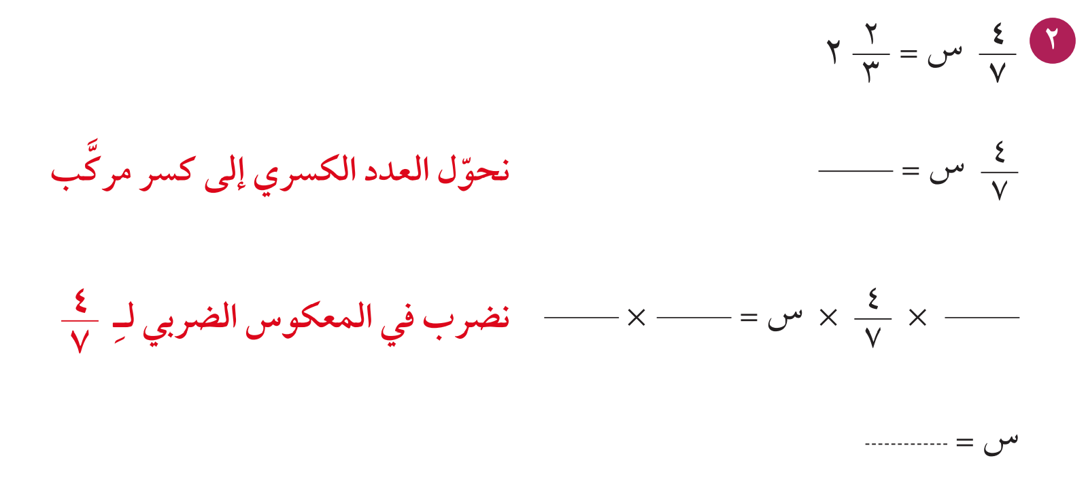


صفحة 59
2
1
=

Slide 10
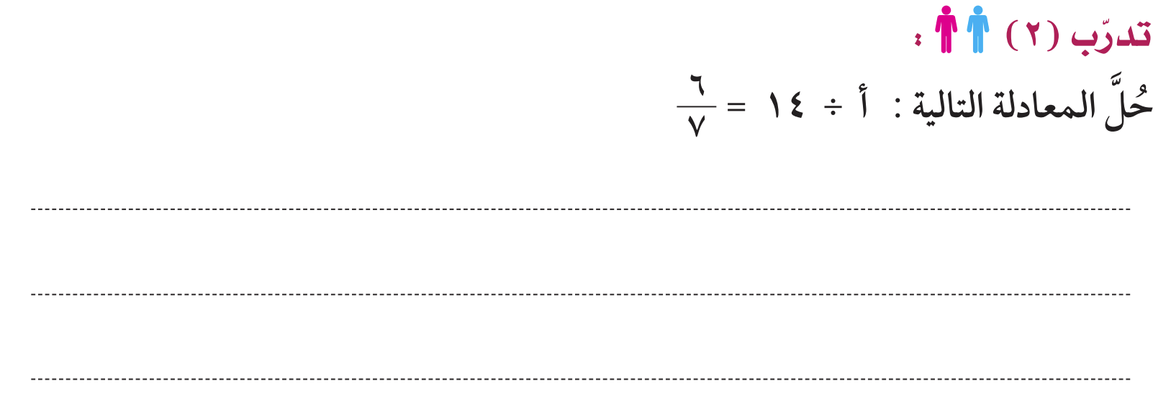





صفحة 59
أ ÷ =
2
= 12
=
أ × =
×
×
1

Slide 11

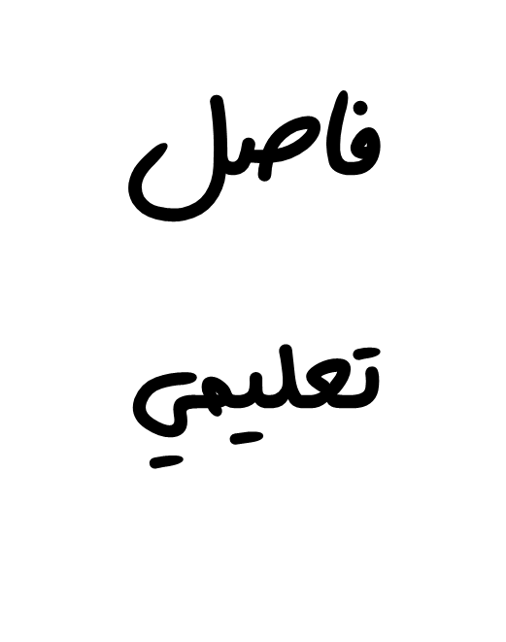
-

Slide 12

اضغط هنا للذهاب للفاصل

Slide 13
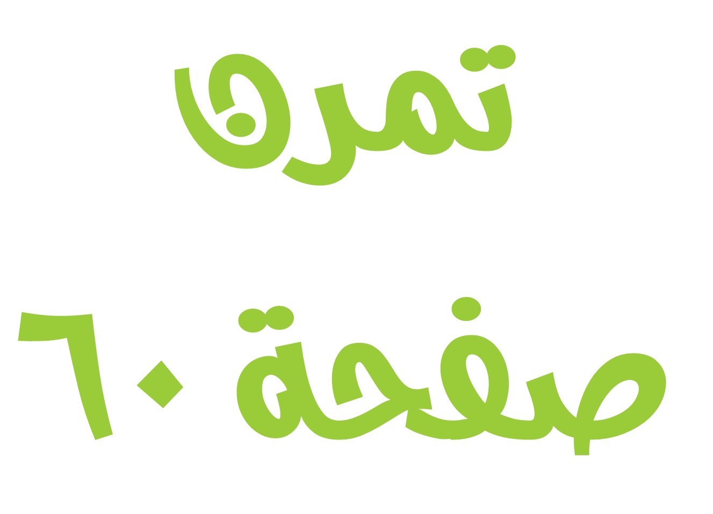

Slide 14

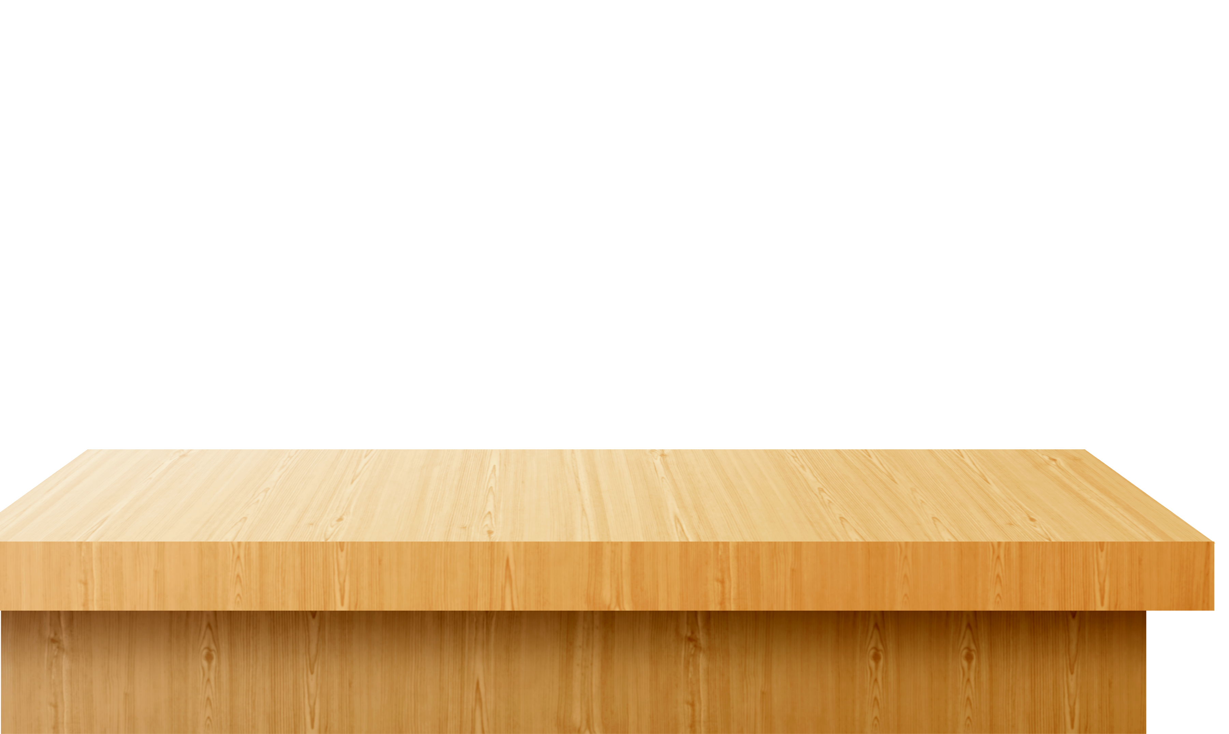





1
2
3
4

Slide 15
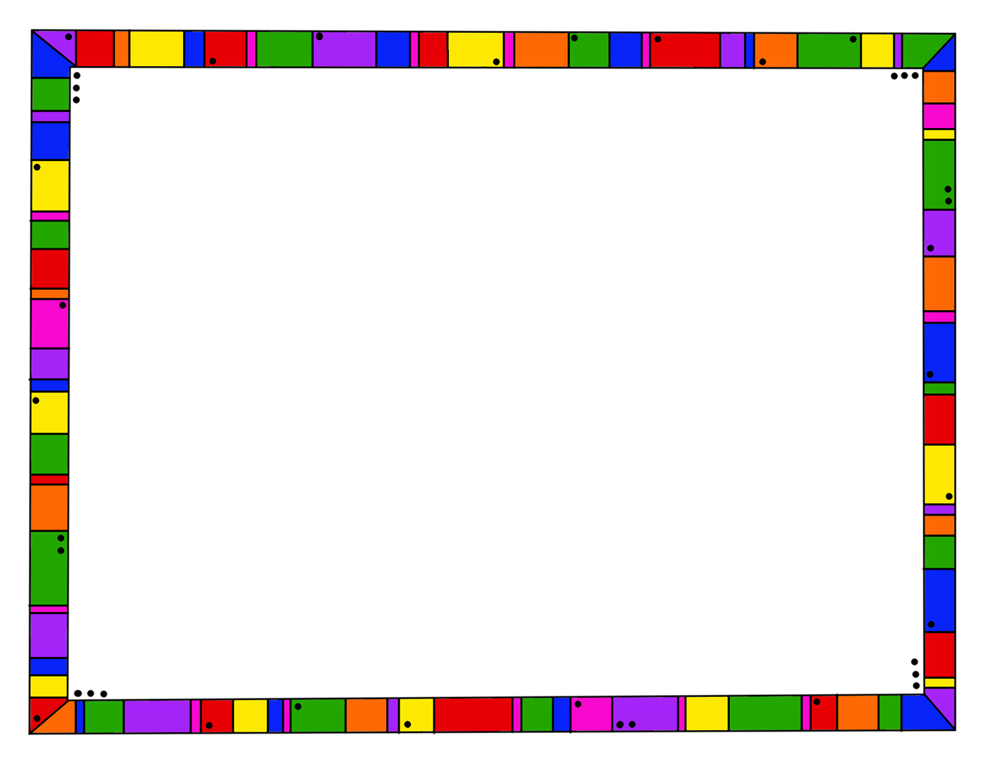

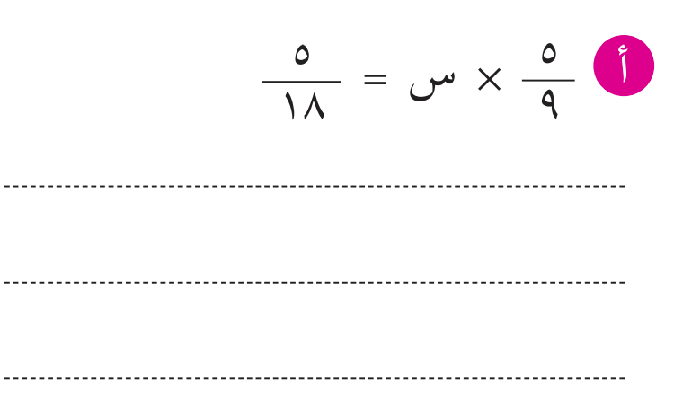






×
×
1
1
=
س =
×
1
2
1

Slide 16
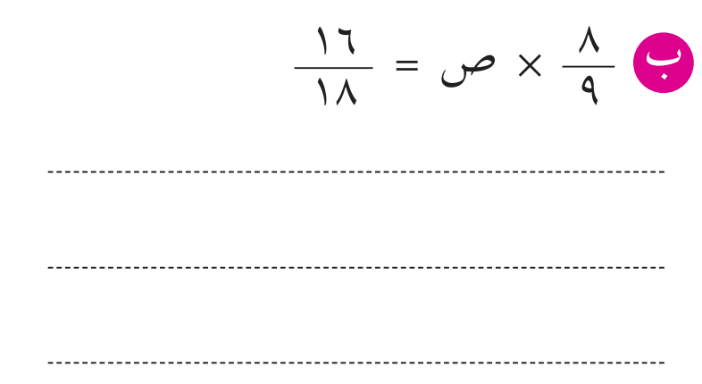




×
×
1
2
= 1
=
ص =
×
1
2
2

Slide 17
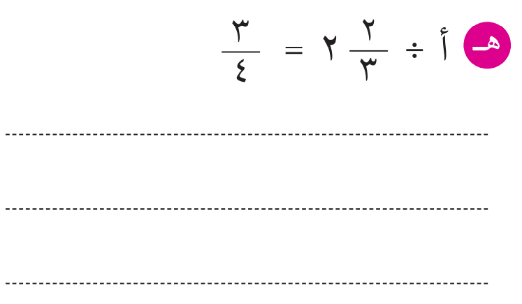






أ ÷ =
1
2
×
أ × =
×
1
1
= 2
=
3

Slide 18
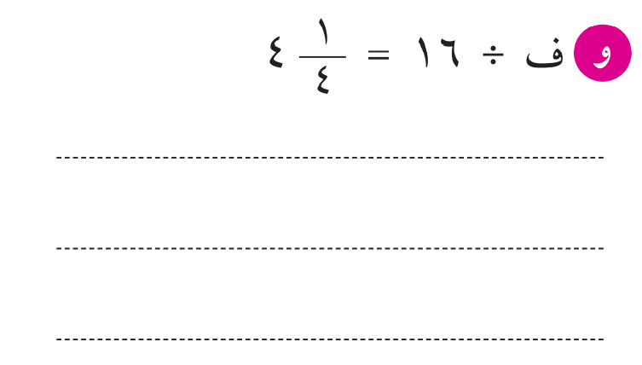





ف ÷ =
4
×
ف × =
×
1
= 68
=
4

Slide 19
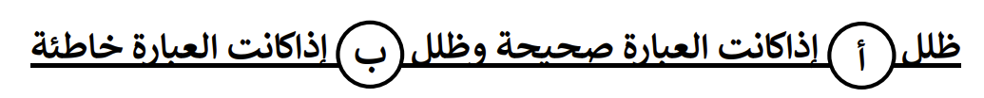
التقييم المختصر

Slide 20



